Slide 1
Avaliação de Desempenho 2025
Igor Henrique de Sousa de Oliveira

Slide 2
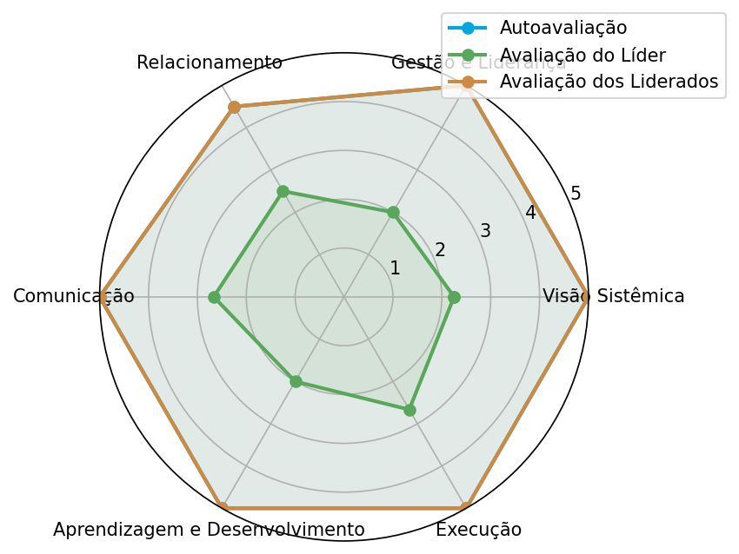
Competências Gerais
Autoavaliação
Avaliação dos Líderes
Avaliação dos Liderados
4,9
2,3
4,9

Slide 3
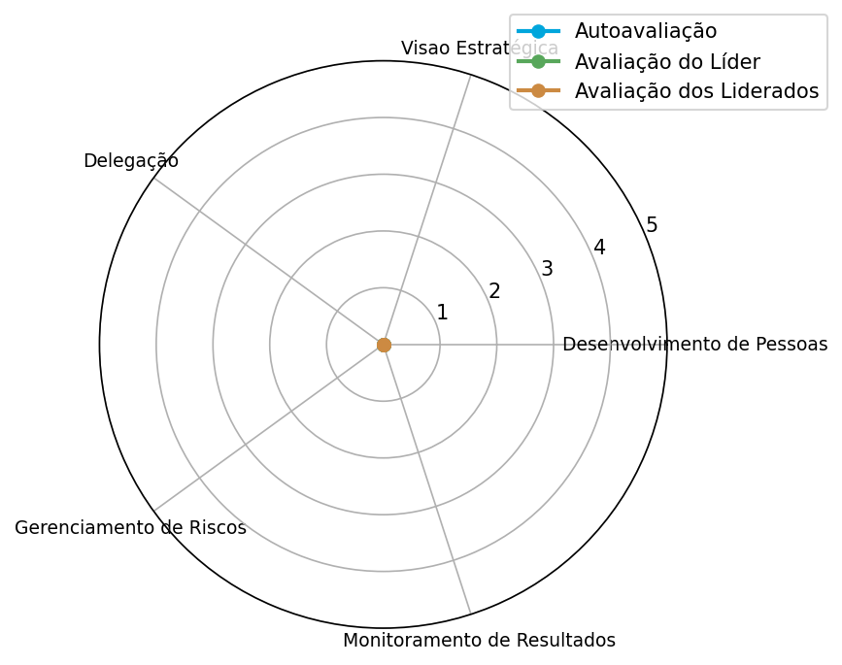
Competências de Liderança
Autoavaliação
Avaliação dos Líderes
Avaliação dos Liderados
Não se aplica
Não se aplica
Não se aplica

Slide 4
Detalhamento das competências

Slide 5
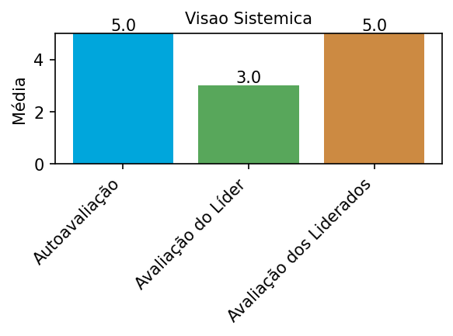
Visão Sistêmica
Identifica como os desafios cotidianos estão relacionados a contextos mais amplos, do Estado e da política educacional.

Slide 6
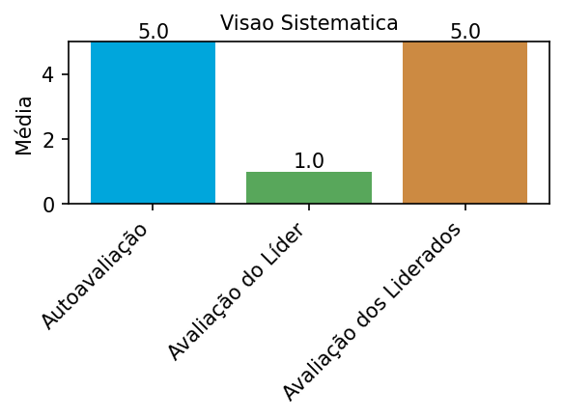
Visão Sistêmica
Identifica e compartilha com o time possíveis ferramentas e soluções para o andamento do projeto.

Slide 7
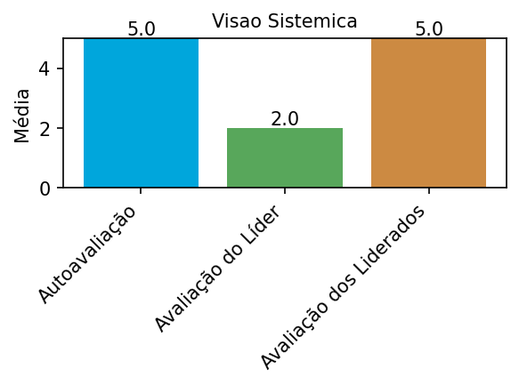
Visão Sistêmica
Entende e colabora com as demais frentes do projeto, quando há oportunidade de trocas e compartilhamentos.

Slide 8
Visão Sistêmica
Demonstra compreensão do impacto do seu trabalho nos objetivos do time e da empresa.

Slide 9

Gestão e Liderança
Mantém o canal aberto para troca, de forma que todos sintam-se à vontade de pedir direcionamentos e propor soluções.

Slide 10
Gestão e Liderança
Incentiva e colabora com as pessoas em suas jornadas de aprendizagem.

Slide 11
Gestão e Liderança
Tem uma boa autogestão do seu tempo e das suas prioridades.

Slide 12
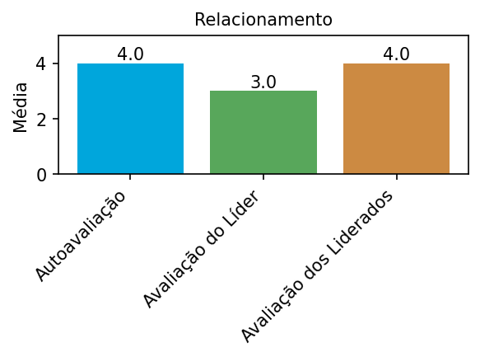
Relacionamento
Cativa os parceiros e constrói uma relação de parceria virtuosa e duradoura.

Slide 13

Relacionamento
Cria vínculos profissionais de confiança, é aberto e se torna uma referência positiva para os parceiros.

Slide 14
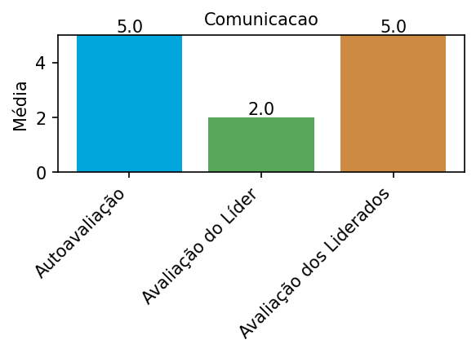
Comunicação
É assertivo, consegue passar de forma objetiva a ideia que deseja.

Slide 15

Comunicação
Se comunica de forma clara, aberta e não violenta.

Slide 16
Comunicação
Percebe a importância da comunicação não verbal e o impacto no ambiente de trabalho, prezando por uma postura profissional, ética e adequada aos ambientes profissionais em que está inserido.

Slide 17

Aprendizagem e Desenvolvimento
Compartilha a própria experiência, conhecimentos especializados e boas práticas com outros(as) colaboradores(as).

Slide 18

Aprendizagem e Desenvolvimento
Identifica e utiliza conhecimentos de fontes internas e externas no trabalho para potencializar a sua atuação profissional.

Slide 19
Aprendizagem e Desenvolvimento
Busca se desenvolver em conhecimentos que percebe que são necessário e que ainda representam lacunas na sua atuação.

Slide 20
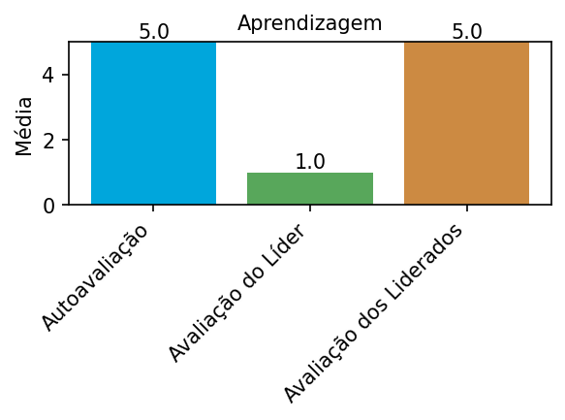
Aprendizagem e Desenvolvimento
Tem autonomia no próprio desenvolvimento e aprendizado.

Slide 21

Execução
Identifica, encaminha, endereça e resolve as dificuldades encontradas no dia a dia.

Slide 22
Execução
Sabe lidar com questões conjunturais e imprevistos, compreendendo as necessidades do projeto e realiza as alterações de rota quando necessário, conseguindo entregar valor aos clientes.

Slide 23

Execução
Transforma ideias em ações concretas que contribuam com melhorias e resultados do projeto.

Slide 24
Questões Abertas

Slide 25
Pontos Fortes:
Autoavaliação
Resiliência e positividade.

Slide 26
Pontos Fortes:
Respondido pela Liderança
1. Resolução de problemas: O colaborador revela uma postura resolutiva no seu cotidiano de trabalho, pois identifica e traz possiveis solucões para desafios encontradas no dia a dia com agilidade e responsabilidade, garantindo que os processos avancem sem prejuízo para as entregas do projeto.
2. Adaptabilidade: Ajusta-se às mudanças e novas demandas com flexibilidade, compreendendo que processos podem sofrer ajustes. Mantém abertura para rever estratégias e incorporar novas orientações quando necessário.
3. Resiliência: Mantém perseverança diante de dificuldades e pressões, conseguindo restabelecer o foco mesmo em situações adversas. Enfrenta desafios com maturidade e segue comprometido com os resultados esperados.

Slide 27
Pontos Fortes:
Respondido pelos Liderados
Tem experiência no campo de atuação.

Slide 28
Oportunidades de Desenvolvimento:
Autoavaliação
Gostaria de continuar atuando em projetos como o GA, acompanhando os resultados do trabalho que venho desenvolvendo. Tenho buscado aprimorar minhas habilidades de comunicação e acredito que isso contribuirá ainda mais para meus resultados como profissional.

Slide 29
Oportunidades de Desenvolvimento:
Respondido pela Liderança
1. Proatividade: O colaborador apresenta baixa proatividade, aguardando orientações para iniciar tarefas e deixando de antecipar demandas importantes. Demonstra pouca iniciativa para propor soluções ou contribuir de forma autônoma, o que limita sua participação nos processos e impacta o ritmo das entregas.
2. Planejamento e Organização: O colaborador apresenta dificuldades em estruturar suas atividades de forma organizada, demonstrando falhas na definição de prioridades e no cumprimento de prazos.

Slide 30
Oportunidades de Desenvolvimento:
Respondido pelos Liderados
Sem sugestôes no momento.

